Slide 1
Курс внеурочной деятельности творческая мастерская «Песочные чудеса» в образовательном процессе начальной школы Работы обучающихся 1-2 классов «Герои сказок А.С. Пушкина. Иллюстрируем любимые сказки»
МАОУ Образовательный центр – гимназия № 6 «Горностай»
Новикова Наталья Анатольевна,
учитель начальных классов
г. Новосибирск

Slide 2
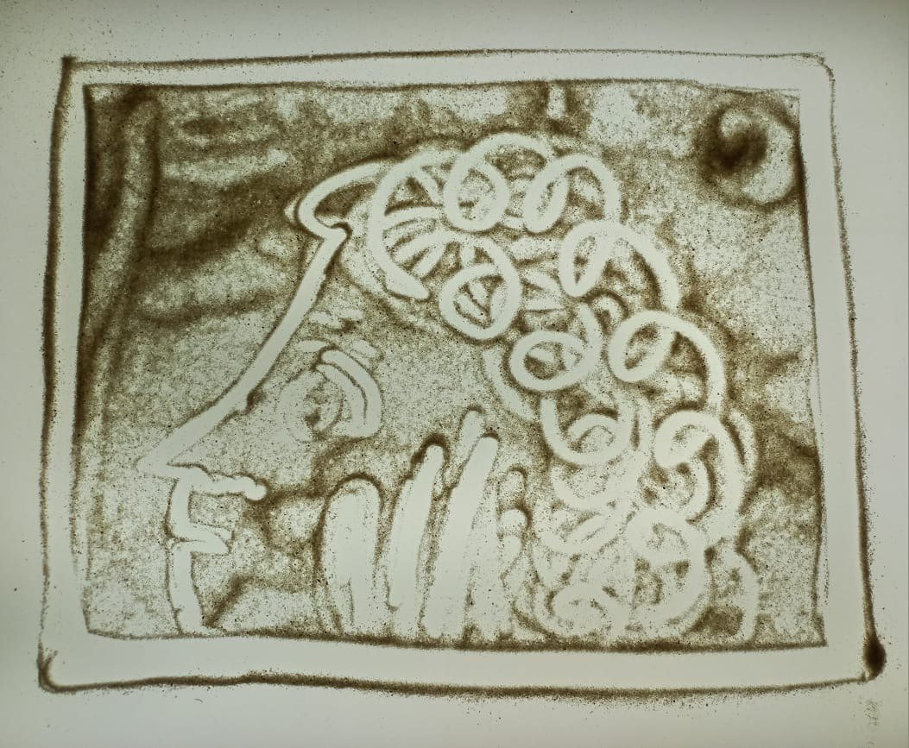
6 июня 1799 года родился А.С. Пушкин
Рисунок ученика 1 класса

Slide 3
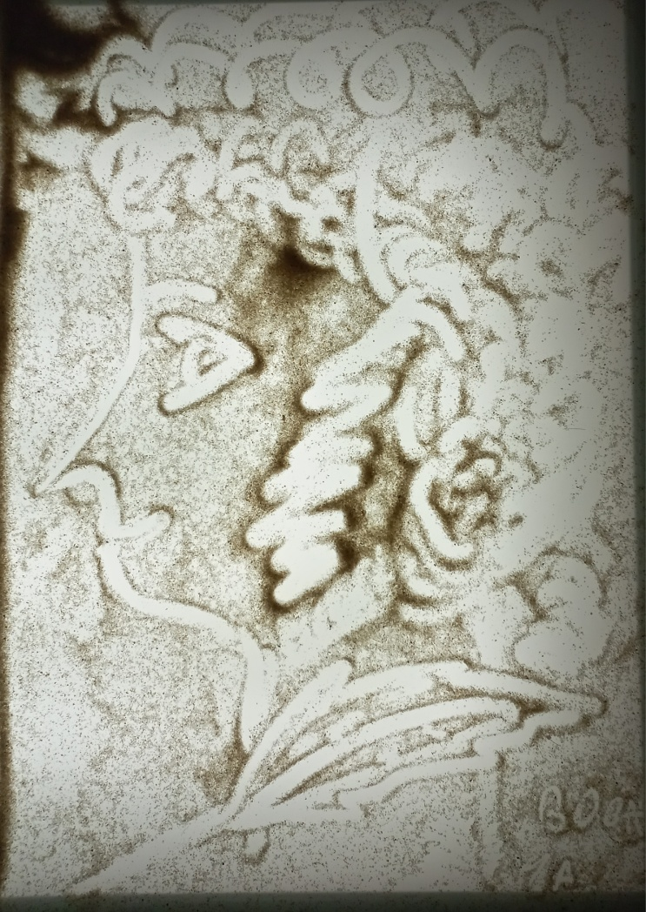
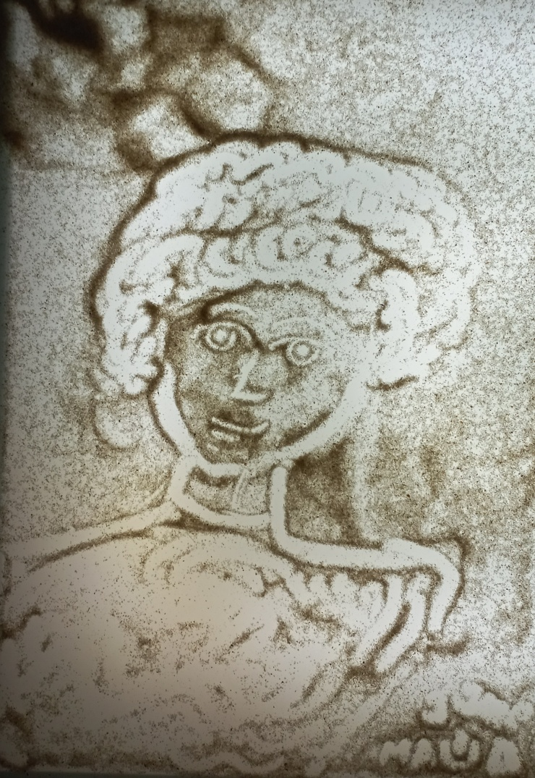
10 февраля 1837 года – день памяти А.С. Пушкина
Рисунок ученицы 1 класса
Рисунок ученика 2 класса

Slide 4
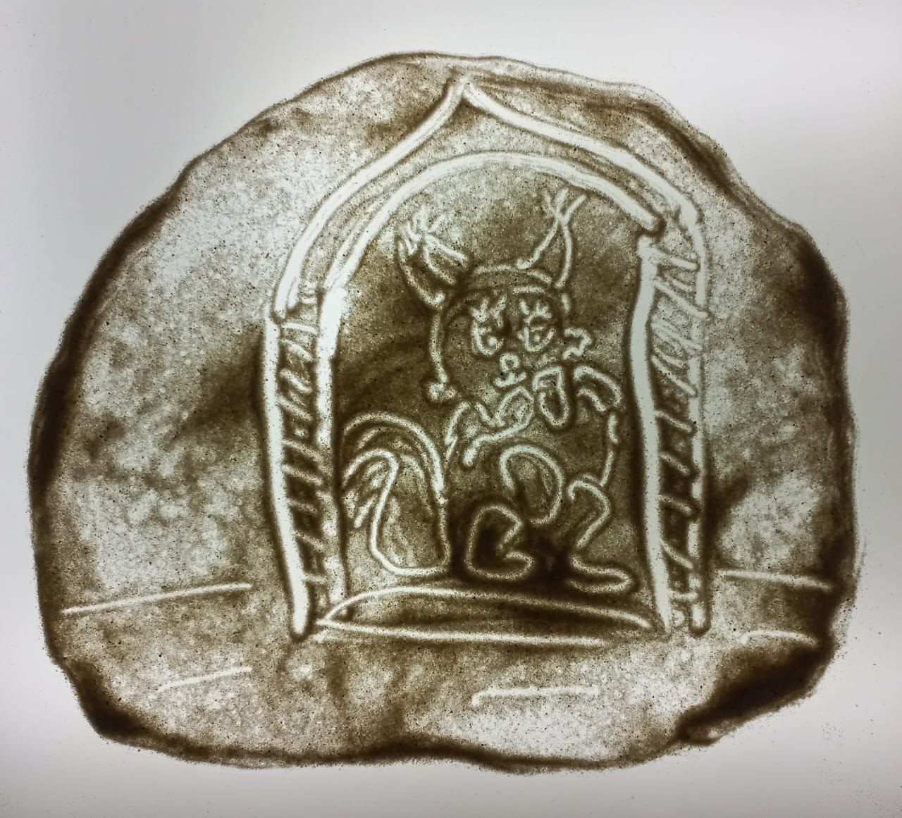
Герои сказок А.С. Пушкина. Иллюстрируем любимые сказки.
Рисунок ученицы 2 класса

Slide 5
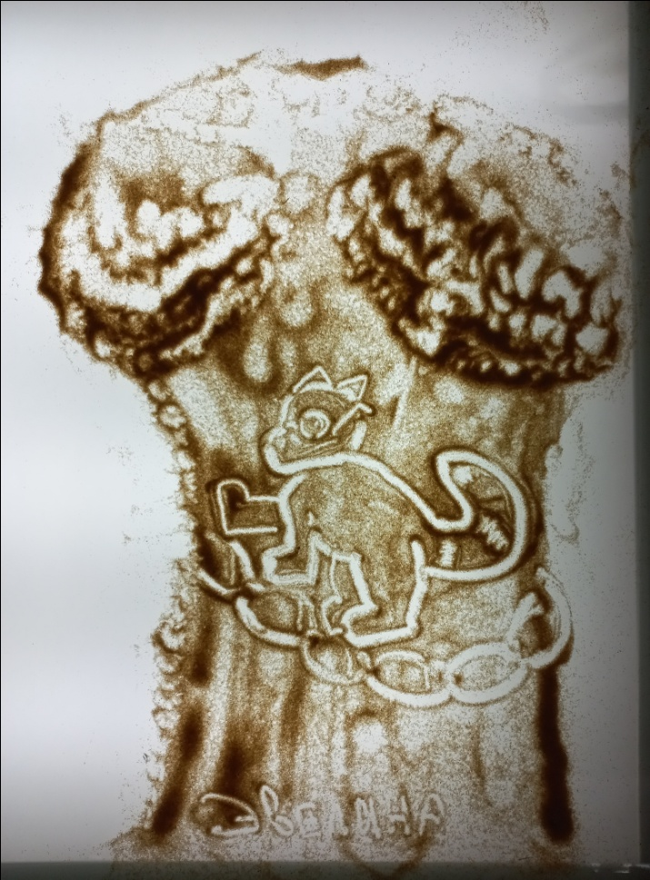
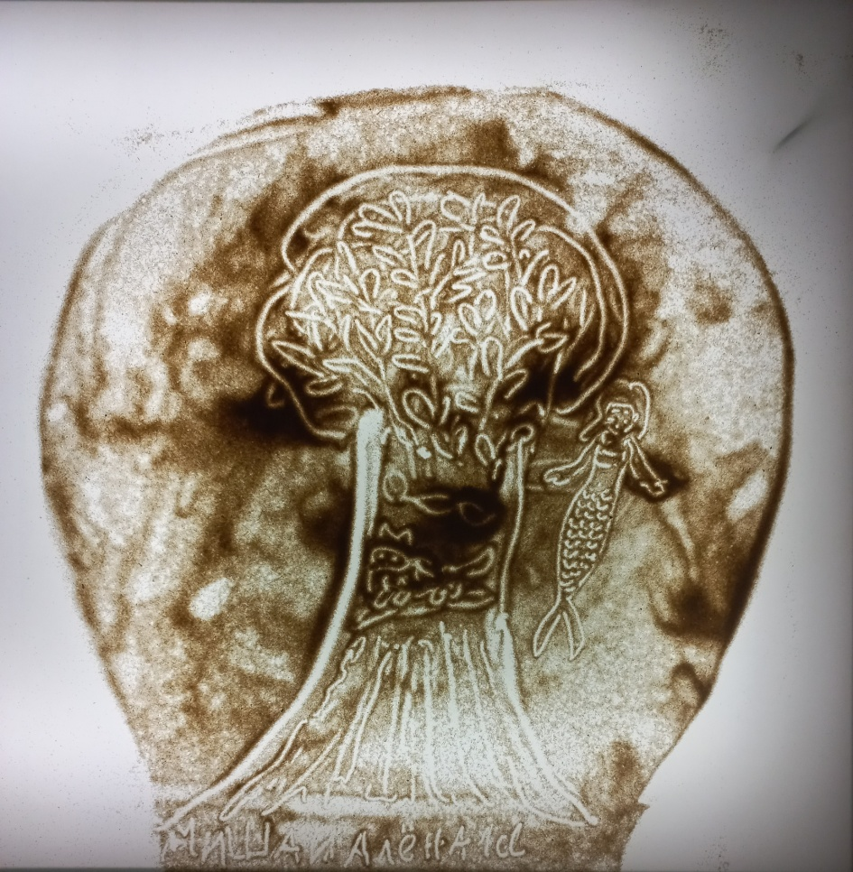
Герои сказок А.С. Пушкина. Иллюстрируем любимые сказки.
Работа ученика 1класса.
Работа ученицы 2 класса.

Slide 6
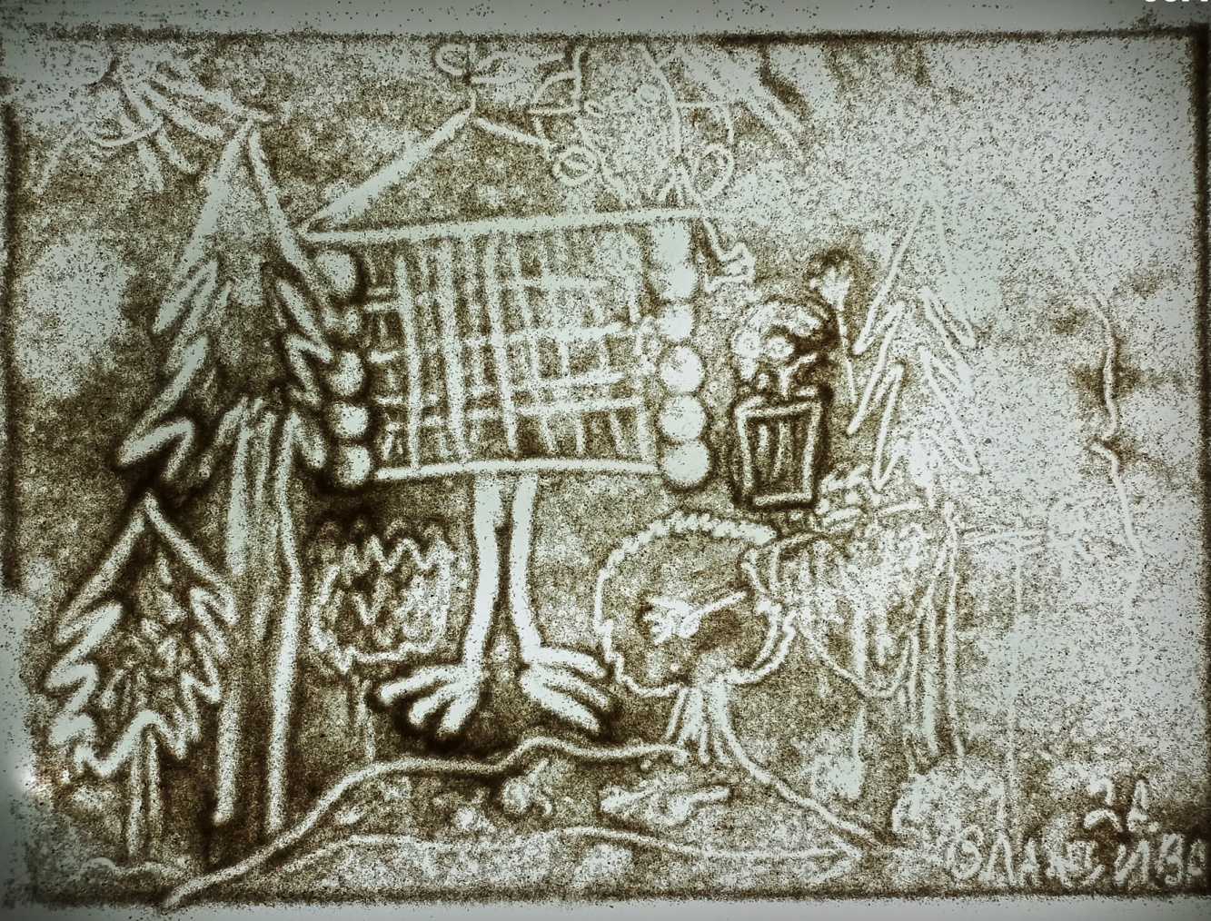
Герои сказок А.С. Пушкина. Иллюстрируем любимые сказки.
Коллективная работа учеников 2 класса

Slide 7
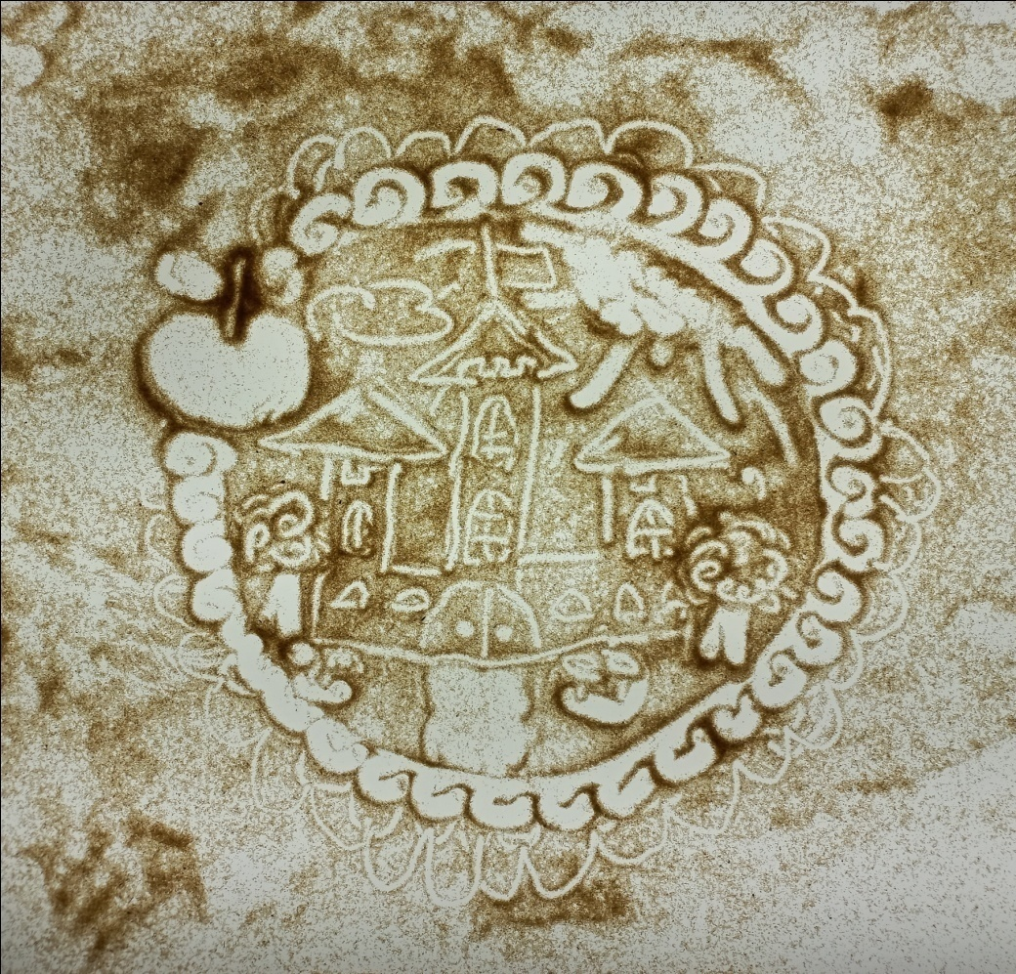
Герои сказок А.С. Пушкина. Иллюстрируем любимые сказки.
Коллективная работа учеников 2 класса

Slide 8
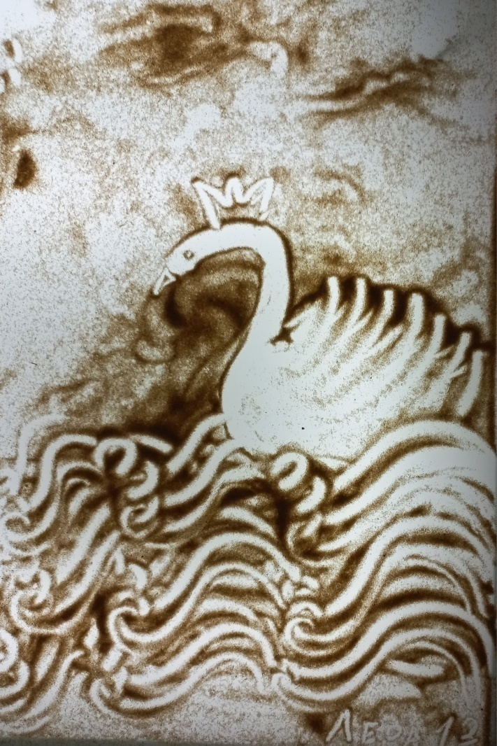
Герои сказок А.С. Пушкина. Иллюстрируем любимые сказки.
Работа ученицы 1 класса

Slide 9
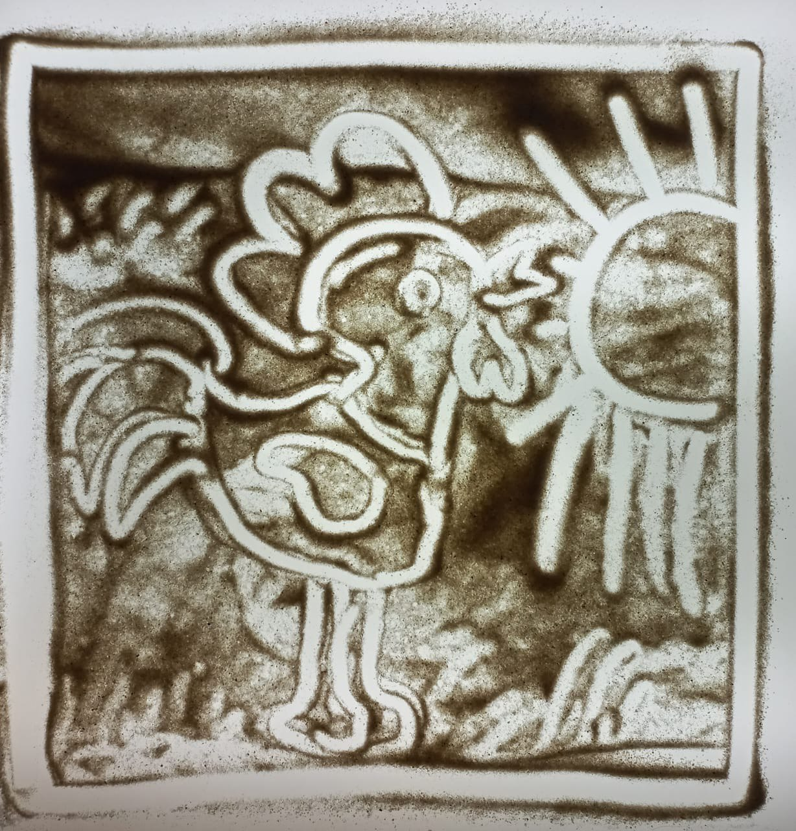
Герои сказок А.С. Пушкина. Иллюстрируем любимые сказки.
Работа ученика 1 класса

Slide 10
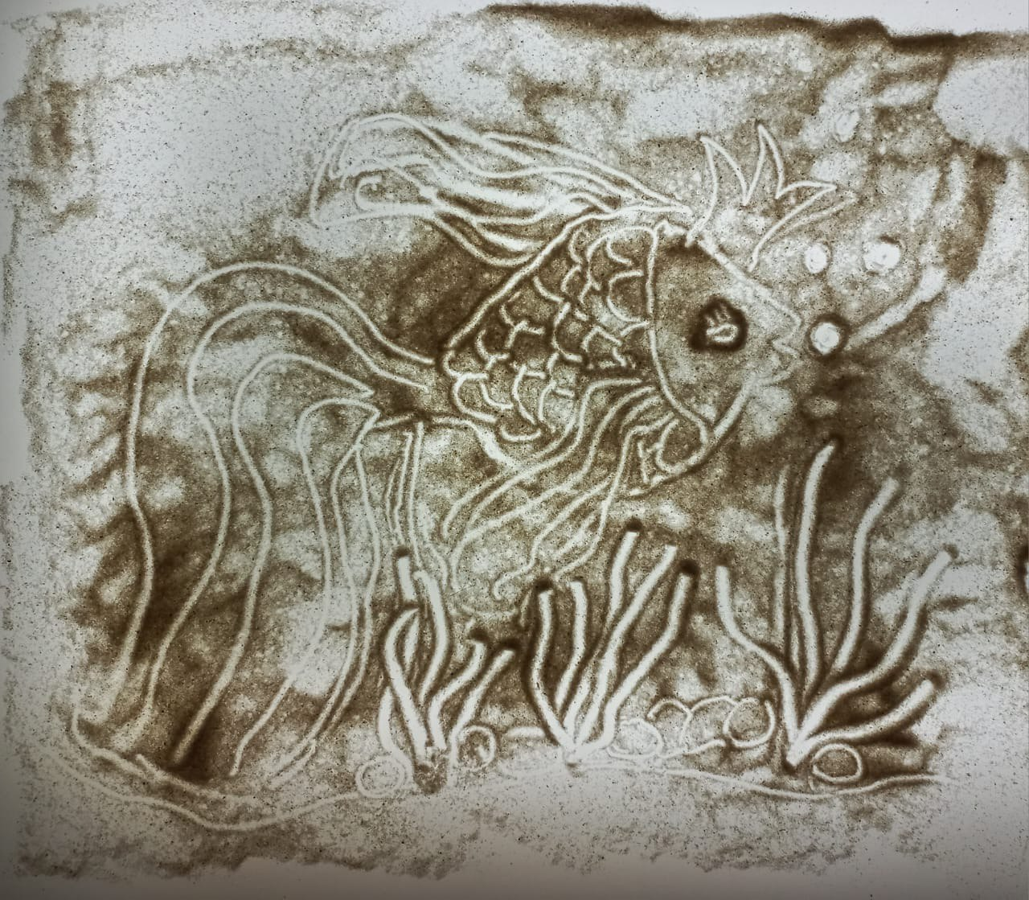
Герои сказок А.С. Пушкина. Иллюстрируем любимые сказки.
Работа ученицы 2 класса

Slide 11
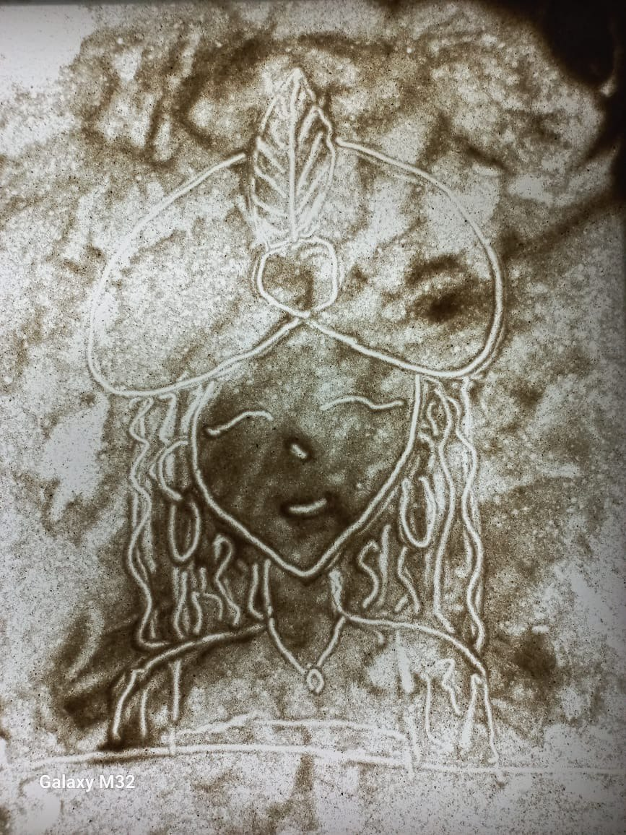
Герои сказок А.С. Пушкина. Иллюстрируем любимые сказки.
Работа ученицы 2 класса

Slide 12
Результаты работы курса внеурочной деятельности «Песочные чудеса»
повышение творческого потенциала школьников;
развитие мелкой моторики, фантазии, творческих способностей, образного мышления обучающихся;
улучшение общего эмоционального состояния учеников;
повышение самооценки и уверенности в себе;
улучшение взаимоотношений со сверстниками;
формирование коммуникативных навыков сотрудничества в общении со сверстниками.
Правильно организованная система внеурочной деятельности представляет собой ту сферу, в условиях которой можно максимально развить или сформировать познавательные потребности и способности каждого учащегося, обеспечить воспитание свободной личности.
Внеурочные занятия по курсу «Песочные чудеса» направляют свою деятельность на каждого ученика, чтобы он мог ощутить свою уникальность и востребованность.

